Slide 1
Research Plan
3D Contact Point Estimation
GWZ LYJ @ 2018-12-15

Slide 2
Outline
1. Motivation
2. Related Work
3. Pipeline

Slide 3
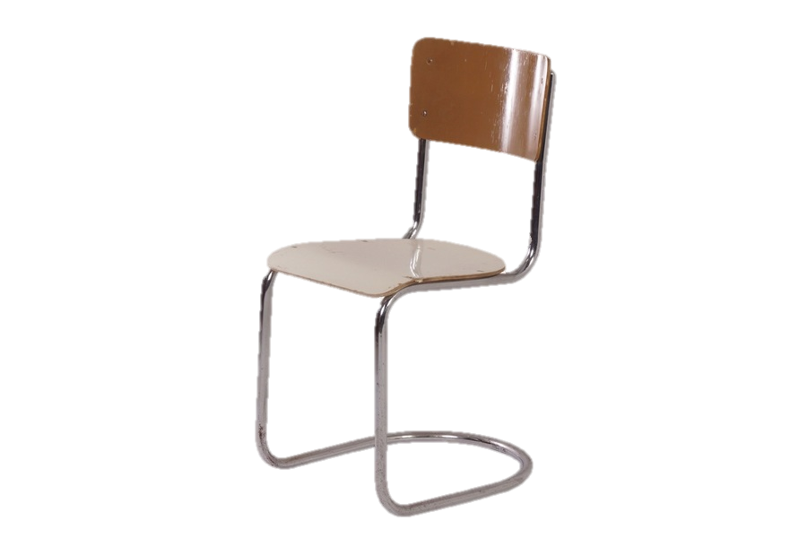
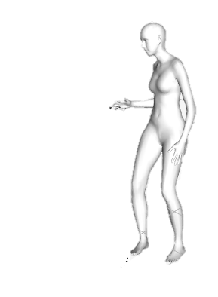
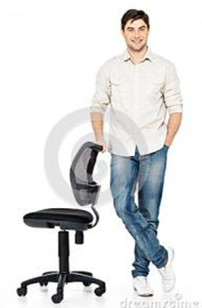
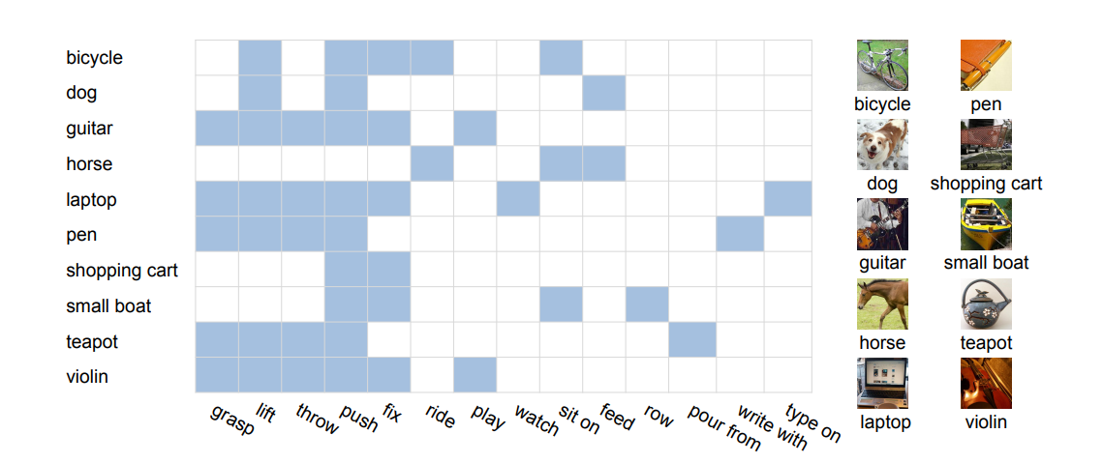
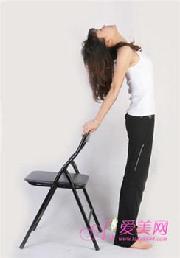
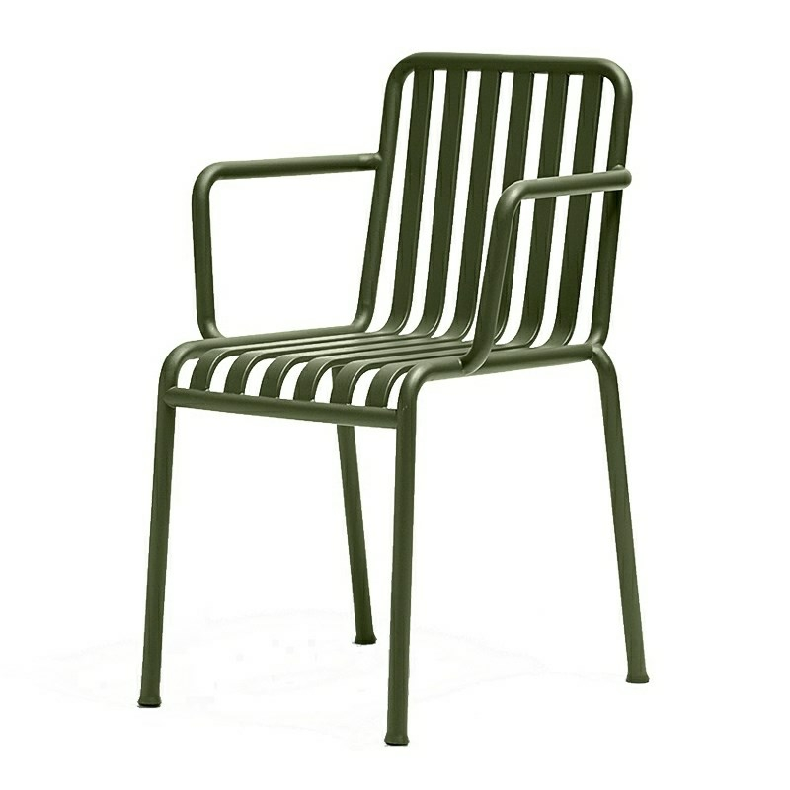
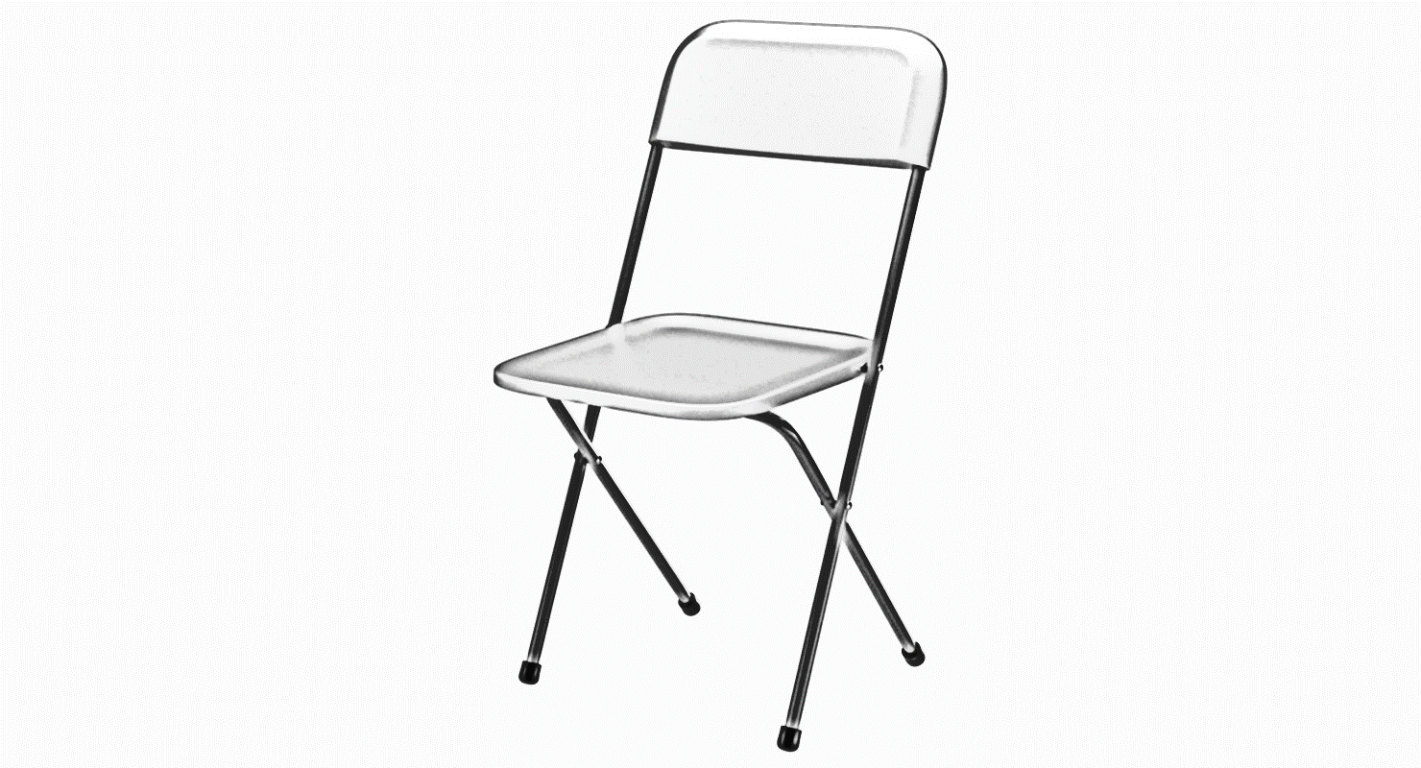
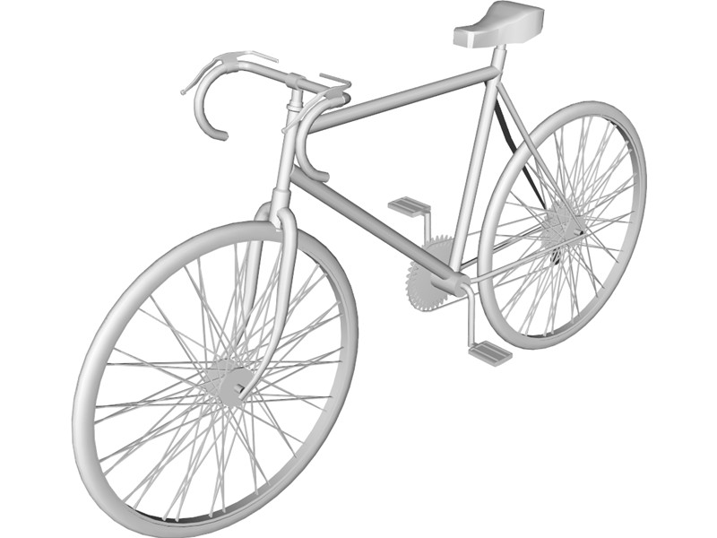


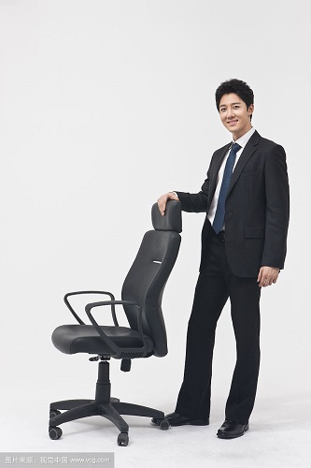
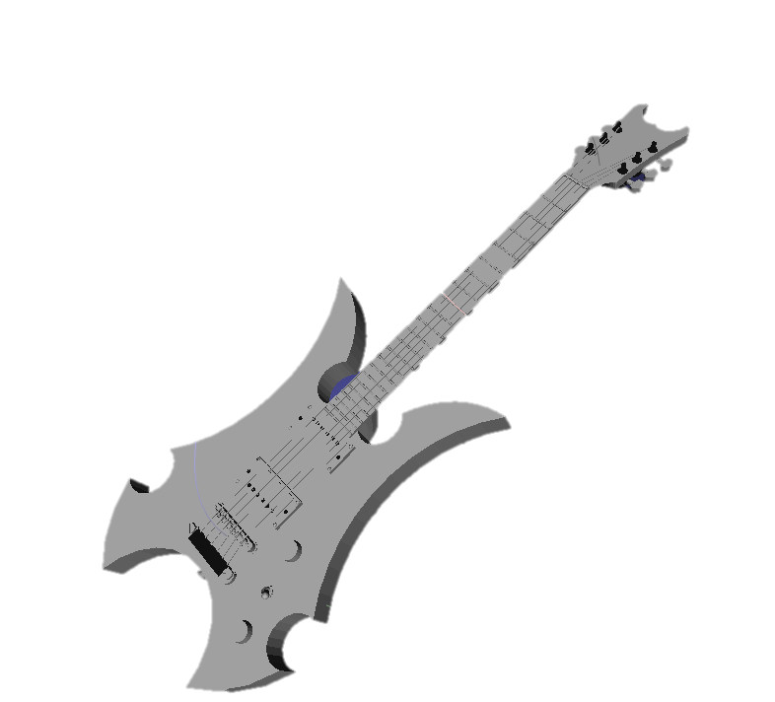
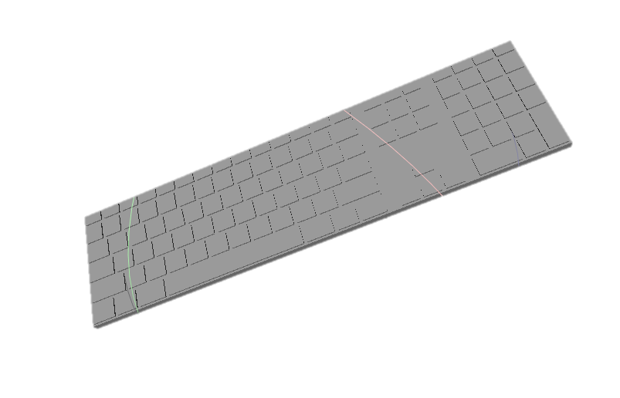
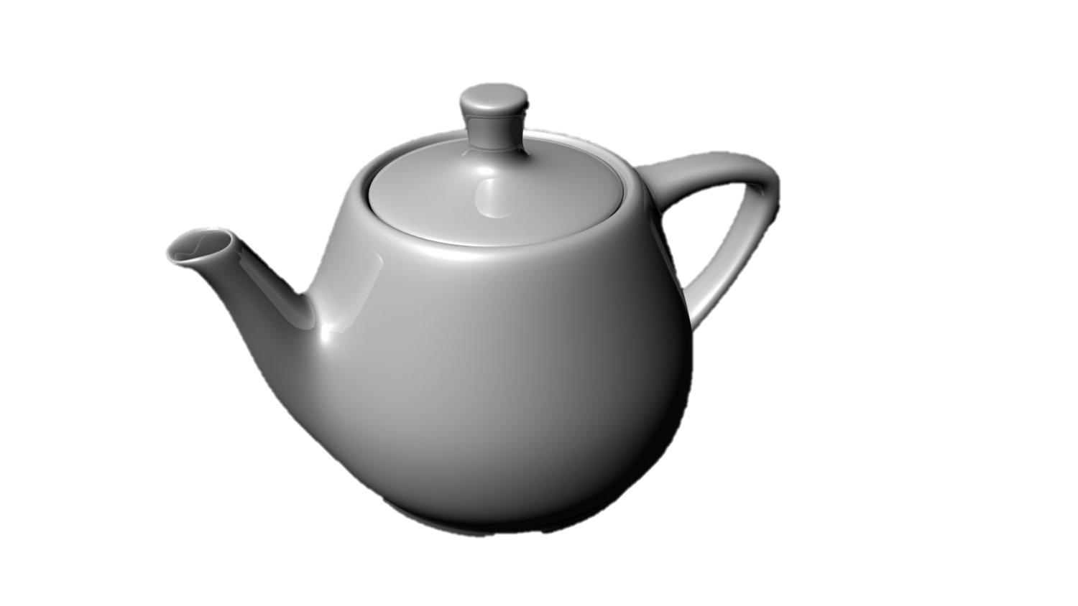
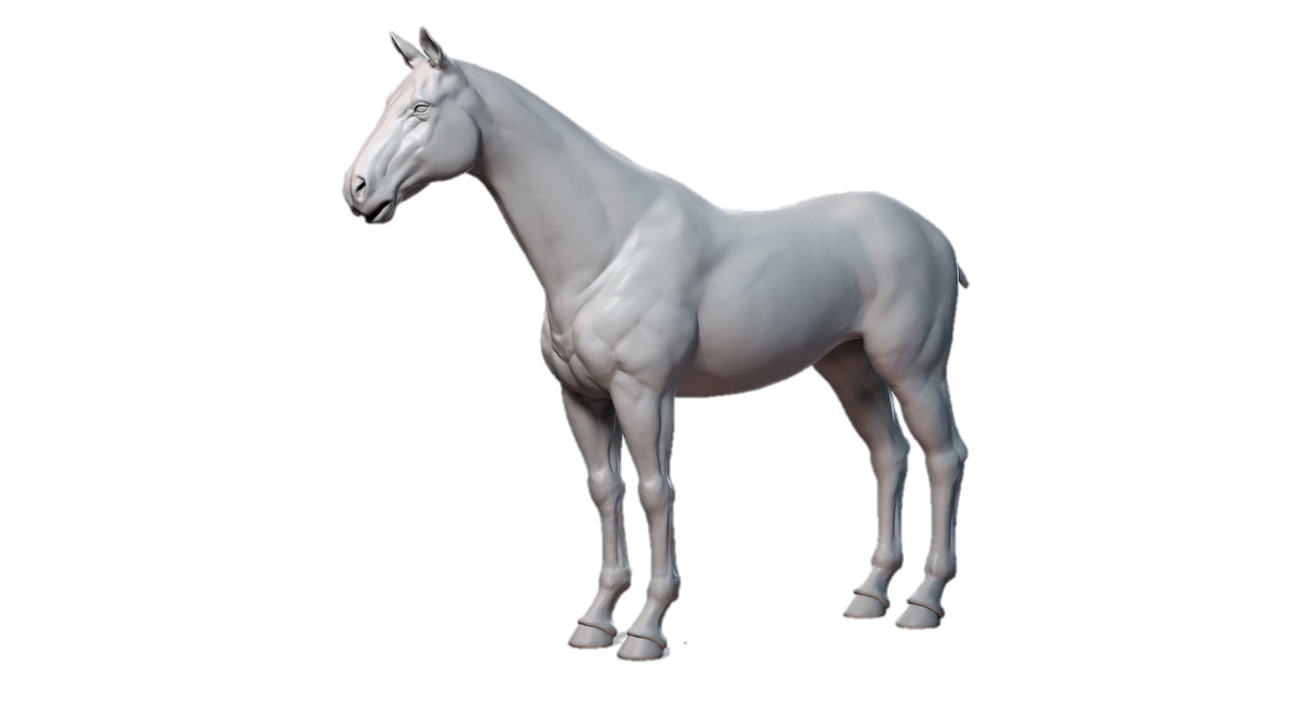
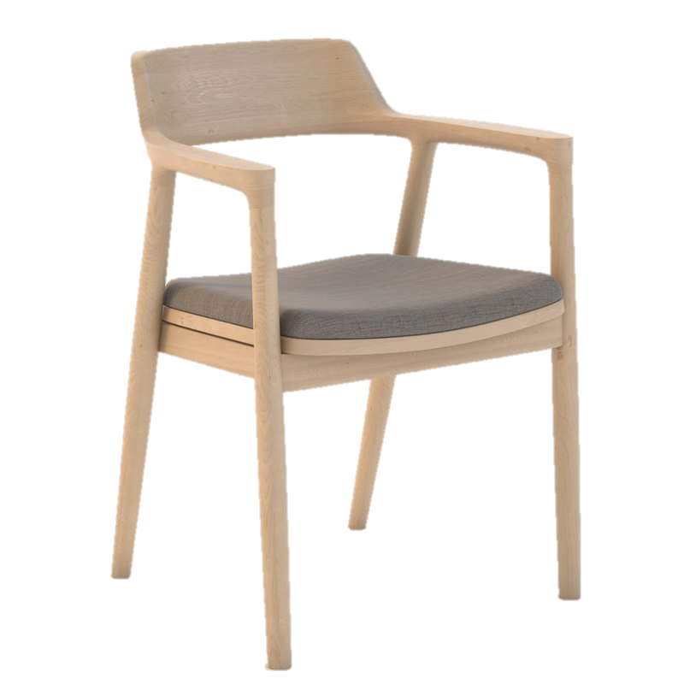
Motivation
3DAffordance analysis
3D建模构建交互场景dataset
人体建模
Part存在性
迁移Affordance
chair
bicycle
变形
构建
guitar
keyboard
可变形模板
guitar
horse
object建模
全部
3D场景(s)
Image(s)
Notes:
之前我们介绍我们想从 交互场景中学到object的affordance，由于场景少，想从2D图像建模出交互场景来，从而构建一个数据集。目前聚焦于建模场景的过程

Slide 4
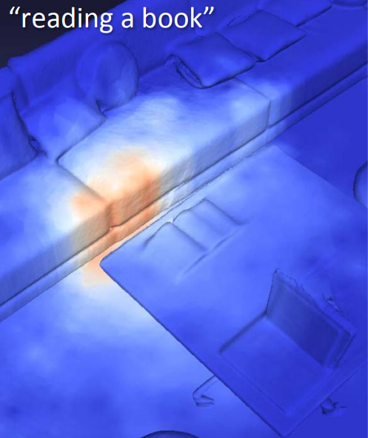
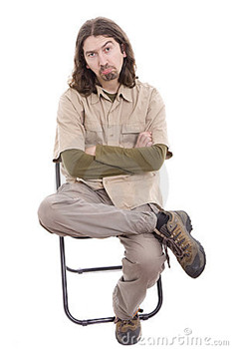

Motivation
3D建模的两个难点：
遮挡？既建模人又建模object，如何解决遮挡问题
组合？如何把object和human按照图片中的交互方式组合起来。
Affordance中的contact ：
人体建模
object建模
全部
3D场景(s)
Image(s)
接触“点”
Notes:
我们希望能够自动的将两个object组合在一个场景中，那么我们需要估计一个接触位置，
由于接触而被遮挡的部分，我们是否可以根据估计出的接触点进行补全
除此之外，在之前定义的affordance中，我们也需要接触区域信息

Slide 5
Related Work
3D Contact point
Human Pose and Parsing from RGB(s)
Object part localization from RGB(S)
Depth Estimation from RGB(s)
Notes:
那现在我们知道分析object的affordance其实就是去找到物体都给人提供了哪些可能的交互关系。目前关于Affordance的工作从以下几个思路展开，第一个思路可能是直接从图像进行2D的分析，相关工作有。。

Slide 6
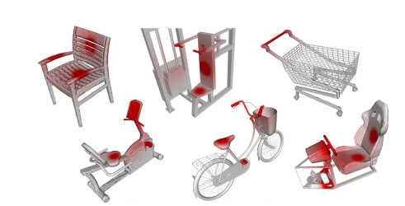
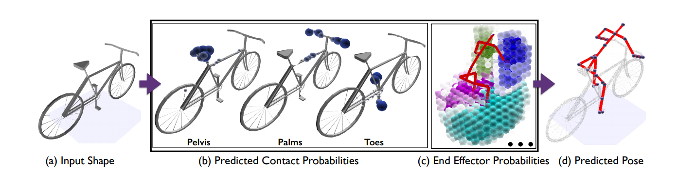
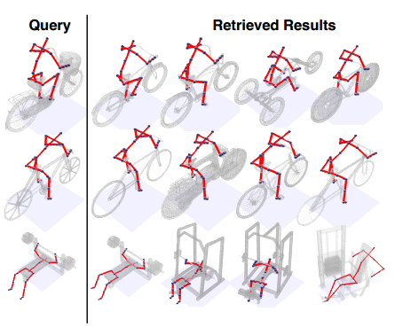
Related work
给定输入3Dshape，通过结合局部区域分类和全局运动学约束搜索，预测相应的人体姿势，包括接触点和运动学参数。
输入：3D shape
输出 ：可能的人类交互姿势的一组关节角度和接触点
接触点：shape上的采样点S，P表示human body part
m:P→S
V. Kim, S. Chaudhuri, L. Guibas, T. Funkhouser. Shape2Pose: Human-Centric Shape Analysis. SIGGRAPH 2012.
Notes:
给定一个输入形状，算法能够预测一个人的姿势。输入一个模型，将表面区域分类为潜在的接触点（较暗的颜色表示较高的置信度），找到末端感受器的概率分布，找到最佳的姿势。
方法基于以下的观察
（i）局部几何特征与相应身体部位的几何形状强烈相关（例如，我们坐在相对平坦的区域并抓住圆柱状区域）
（ii）人体姿势受到运动学限制和先验（例如膝盖不能向后弯曲）
（iii）人表现出双侧对称性
（iv）形状表面不能被人穿透
这篇文章提出基于局部几何特征的预测对于遮挡来说是鲁棒的，但仍然会受到shape的几何方差影响，因此姿势先验为最后接触点的位置提供了关键线索。
应用：1.预测人使用对象上某个点的频率。1.给定一个对象，在数据库里查找相似的对象，这里相似性是指功能相似。
.这篇文章创建了一个含有147个模型的数据集

Slide 7
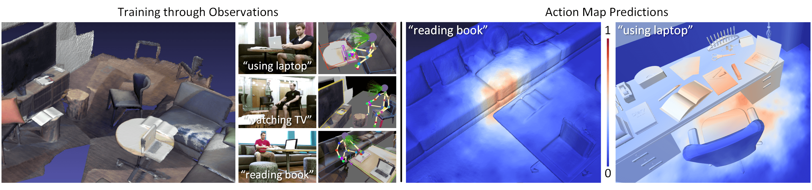
Related work
本文提出了一种在三维场景的几何和功能之间建立关联的方法。预测在3D场景中的所有位置上发生给定动作的可能性，并将该表示称为action maps，并提出了一种使用action maps通过功能相似性来表征3D场景的方法。
输入：RGBD视频序列
输出 ：Action Maps
接触点：heatmap，在场景每个位置发生给定动作的概率
Manolis Savva, Angel X. Chang, Pat Hanrahan. SceneGrok: Inferring Action Maps in 3D Environments. SIGGRAPH Asia 2014 Technical Papers
Notes:
我们预测3D场景中可能发生动作的区域。 我们首先使用RGB-D传感器扫描真实环境的几何图形并重建密集的3D网格（左图）。 然后，我们观察并跟踪人们与捕获环境（左中）的交互。 我们使用这些观察来训练分类器
先扫描整个环境，并进行重建，然后将场景进行分割；对于每个交互的视频序列，人体周围三十厘米的object会被激活，然后在重建的场景上检测出bounding box

Slide 8
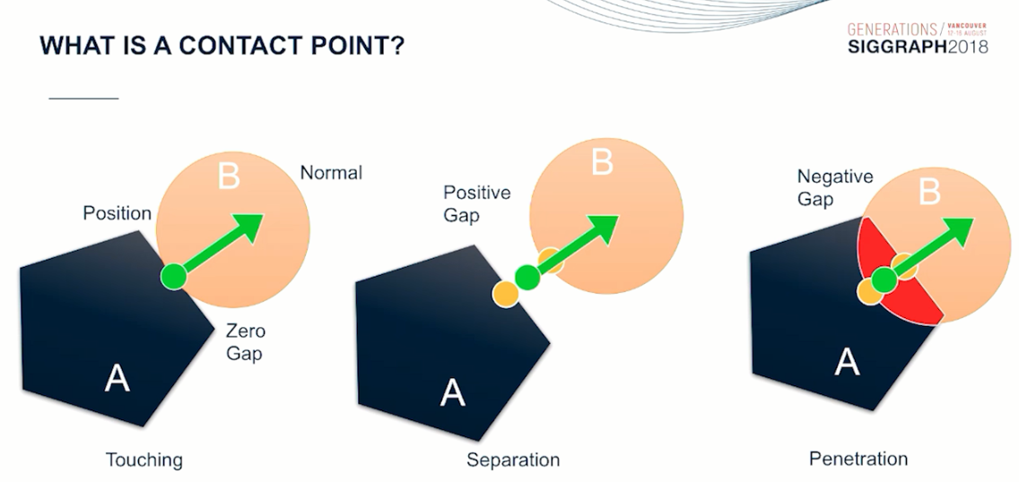
Related work
接触点有位置、法向量、穿透三个属性。
Kenny Erleben. Methodology for Assessing Mesh-Based Contact Point Methods. (TOG) 2018.
Notes:
比如有AB两个物体，PA是A上的接触点，PB是B上的接触点，P是共同的接触点，则在接触情形下P=PA=PB，其它两种情况（镶嵌和分离）可以将P设为PA和PB的带权和。
两个物体的接触点各有法向量nA、nB，n为p的法向量。在接触情况下nA=nB，n随便设置为nA或者nB，其它情况设置为移动距离最短的向量，平移的距离可以用来定义n
穿透大小为0当两个物体处于接触状态，镶嵌为负值，分离为正值，值的大小代表沿n方向移动将两个物体移到接触状态的距离

Slide 9
Related Work
3D Contact point
Human Pose and Parsing from RGB(s)
Object part localization from RGB(S)
Depth Estimation from RGB(s)
Notes:
那现在我们知道分析object的affordance其实就是去找到物体都给人提供了哪些可能的交互关系。目前关于Affordance的工作从以下几个思路展开，第一个思路可能是直接从图像进行2D的分析，相关工作有。。

Slide 10
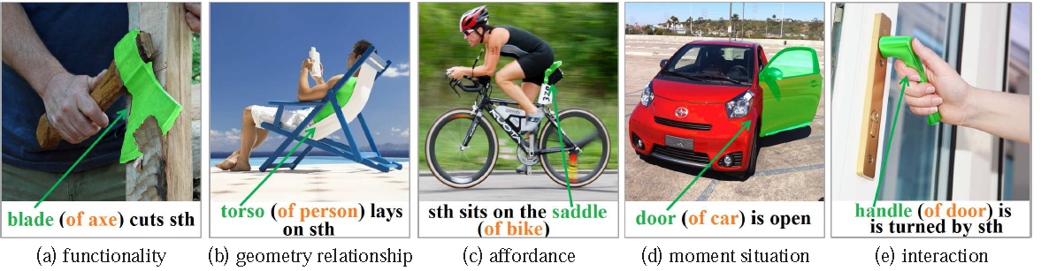
Related work
输入RGB图像，给出图像的部件级语义分割和part state。将语义空间标记为一组离散的part state。
输入：单张RGB图像
输出 ：对应的部件级语义分割和part state预测结果
数据集：PASCAL VOC 2010 Part State Dataset
Cewu Lu, Hao Su, Yonglu Li, Yongyi Lu, Li Yi, Chi-Keung Tang, Leonidas J. Guibas. Beyond Holistic Object Recognition: Enriching Image Understanding With Part States. CVPR2018.
Notes:
将相关对象部分的语义空间标记为一组离散的part state。 具体地，对象的part与一组state相关联，每个state用描述它语意的短语来表征。
为了实现这个想法，我们首先必须定义part state的词汇表，涵盖常见对象的常见状态。 我们通过自然语言处理来解决这个问题。

Slide 11
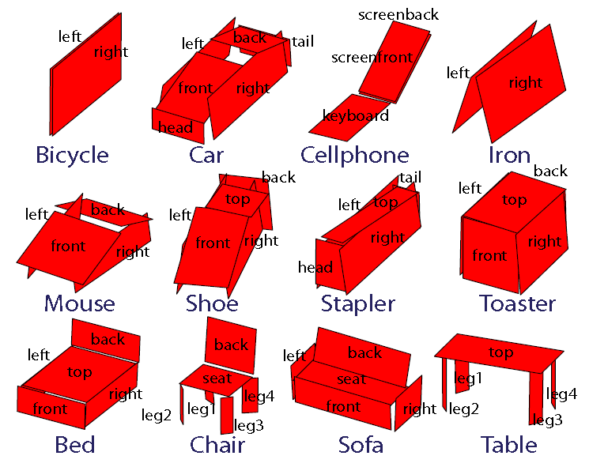
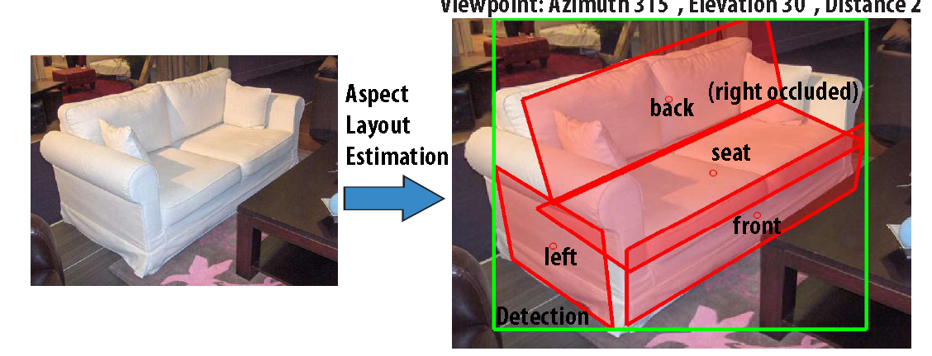
Related work
本文从单幅图像检测对象类别，计算3D pose，估计物体的3D aspect layout。本文中的part是具有几何和拓扑相关性的部件。
输入：单张RGB图像
输出 ：bounding box, viewpoint ， aspect parts either located by a quadrilateral or determined as self-occluded.
数据集：3DObject、VOC2006 Car、EPFL Car，ImageNet
Y. Xiang and S. Savarese. Estimating the aspect layout ofobject categories. In CVPR, 2012.
Notes:
我们的重点是：i）检测物体; ii）识别3D姿势; iii）根据3D中的aspect配置来表征对象的几何和拓扑属性。我们将这种表征称为对象的aspect layout。
方面部分可以被定义为对象的一部分，其整个3D表面大致从观察者完全可见或者完全不可见（即，被遮挡）。座椅和沙发背面是近似纵横比的两个例子。座椅和沙发背面的组合不是方面部分，因为存在某些观点，其中背部是可见的而座椅不是，或者相反地，座椅是可见的而背部是不可见的。平面表面是理想的纵横部分。
可以准确地估计出各个方面零件在对象参考系统中的三维位置和方向，以及从估计的角度判断哪个方面零件是可见的或遮挡的原因。Our 3D object models for the 12 categories in our experiments.
Each aspect part is associated to a part label

Slide 12
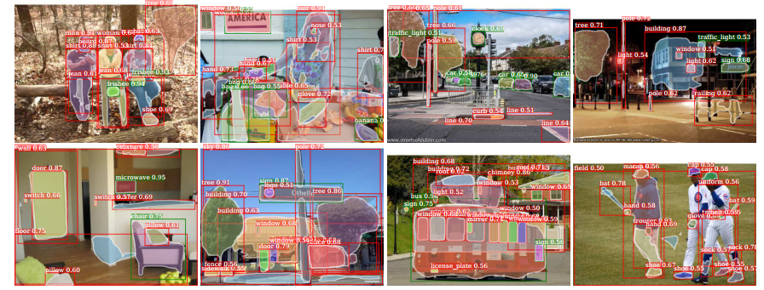
Related work
输入rgb图像，划分出图像中所有的人和物。
输入：单张rgb图像
输出 ：划分出图像中所有的对象（包围盒、轮廓、类别）
数据集 ：COCO 使用的模型： Mask R-CNN
Ronghang Hu, Piotr Dollár, Kaiming He, Trevor Darrell, Ross Girshick. Learning to Segment Every Thing. CVPR2018.
Notes:
源码：https://github.com/ronghanghu/seg_every_thing
Mask R-CNN：一种处理对象探测包围盒和轮廓预测问题的模型
数据集：
COCO：包含80个种类的轮廓标注数据集

Slide 13
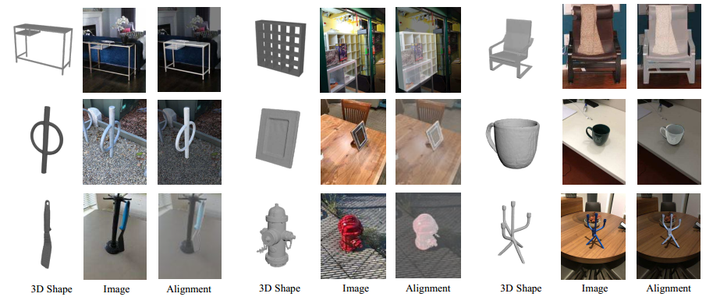
Related work
输入rgb图像，给检索图像中物体对应的三维模型，给出该模型的位姿估计并将三维模型与图像中的物体对齐。
输入：单张rgb图像
输出 ：检索物体对应三维模型并将其对齐
数据集：Pix3d
Xingyuan Sun, Jiajun Wu, Xiuming Zhang, Zhoutong Zhang, Chengkai Zhang, Tianfan Xue, Joshua B. Tenenbaum, William T. Freeman. Pix3D: Dataset and Methods for Single-Image 3D Shape Modeling. CVPR2018.
Notes:
源码：https://github.com/xingyuansun/pix3d
对于每个3d形状，手工标注8到24个关键点，对于与形状对应的图像标注出可见关键点的位置
数据集：
Pix3d：根据论文方法生成的对齐的2d图像和3d模型数据库

Slide 14
Related Work
3D Contact point
Human Pose and Parsing from RGB(s)
Object part localization from RGB(S)
Depth Estimation from RGB(s)
Notes:
那现在我们知道分析object的affordance其实就是去找到物体都给人提供了哪些可能的交互关系。目前关于Affordance的工作从以下几个思路展开，第一个思路可能是直接从图像进行2D的分析，相关工作有。。

Slide 15
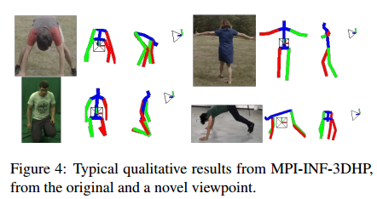
Related work
输入rgb图像，预测出人体三维骨架。
输入：单张rgb图像
输出 ：对应的三维人体骨架预测结果
数据集：Human3.6M、 HumanEva-I、 MPI-INF-3DHP、 LSP + MPII Ordinal
Georgios Pavlakos, Xiaowei Zhou, Kostas Daniilidis. Ordinal Depth Supervision for 3D Human Pose Estimation. CVPR2018.
Notes:
源码：htt
先预测人体骨架关节点的深度，再结合2d关键点的标注预测三维姿势的坐标
数据集：
Human3.6M：室内场景图像与3d人体姿势数据集
HumanEva-I：室内场景图像与3d人体姿势数据集
MPI-INF-3DHP：室内和室外场景图像与3d人体姿势数据集
LSP + MPII Ordinal：2d人体姿势数据集
ps://github.com/geopavlakos/ordinal-pose3d

Slide 16
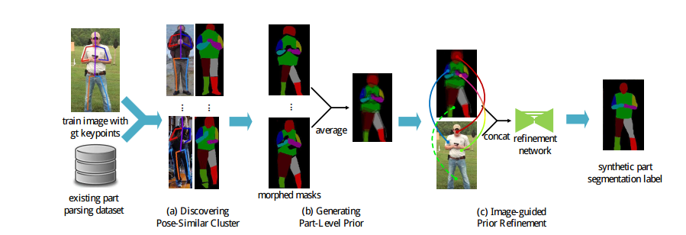
Related work
输入单张rgb图像和人体对应的二维姿势，给出人体各个部分的划分结果。
输入：单张rgb图像和人体二维姿势
输出 ：人体各个部分的划分结果
数据集：Pascal-Person-Part、MPII、Horse-Cow
Hao-Shu Fang, Guansong Lu, Xiaolin Fang, Jianwen Xie, Yu-Wing Tai, Cewu Lu. Weakly and Semi Supervised Human Body Part Parsing via Pose-Guided Knowledge Transfer. CVPR2018.
Notes:
源码：https://github.com/MVIG-SJTU/WSHP
输入rgb图像和人的二维骨架，从数据集中查询与给定骨架相似的骨架所对应的人体划分结果来估计出rgb图像中人体划分结果。
数据集：
Pascal-Person-Part：含有人的语义分割标注和关键点标注的数据集
MPII：含有人体二维姿势的数据集
Horse-Cow：含有牛和马的语义分割和关键点标注的数据集

Slide 17
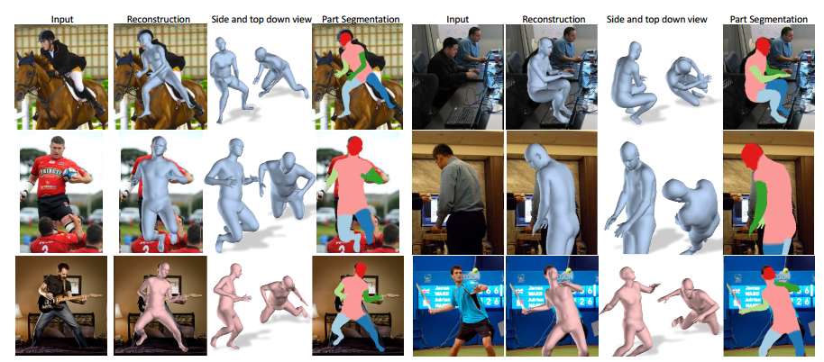
Related work
输入rgb图像，估计出对应的三维人体模型，并给出图像上人各个部位的划分。
输入：单张rgb图像
输出 ：对应的三维人体模型和图像上人的各部位划分结果
数据集：Human3.6M、MPI-INF-3DHP、LSP、 MS COCO
Angjoo Kanazawa, Michael J. Black, David W. Jacobs, Jitendra Malik. End-to-End Recovery of Human Shape and Pose. CVPR2018.
Notes:
源码：
使用SMPL模型从rgb图像恢复人体3d网格
数据集：
Human3.6M
MPI-INF-3DHP
LSP
MS COCO
https://github.com/akanazawa/hmr

Slide 18
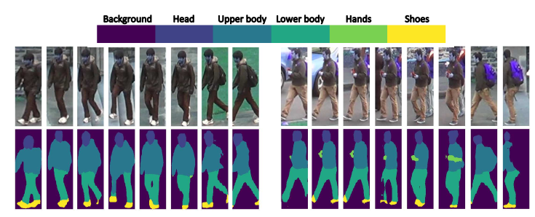
Related work
输入rgb图像，给出人的各部位分割结果。
输入：单张rgb图像 使用的模型：Inception-V3
输出 ：人的语义分割结果(头、上身、下身、手、脚5个部分)
数据集 ：Market-1501、CUHK03、DukeMTMC-reID
Mahdi M. Kalayeh, Emrah Basaran, Muhittin Gökmen, Mustafa E. Kamasak, Mubarak Shah. Human Semantic Parsing for Person Re-Identification. CVPR2018.
Notes:
源码：https://github.com/emrahbasaran/SPReID
Inception-V3：一种用于图像识别的cnn模型

Slide 19
Related Work
3D Contact point
Human Pose and Parsing from RGB(s)
Object part localization from RGB(S)
Depth Estimation from RGB(s)
Notes:
那现在我们知道分析object的affordance其实就是去找到物体都给人提供了哪些可能的交互关系。目前关于Affordance的工作从以下几个思路展开，第一个思路可能是直接从图像进行2D的分析，相关工作有。。

Slide 20
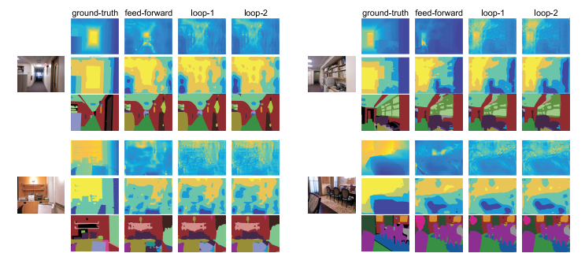
Related work
输入单张rgb图像给出深度预测和对象的语义分割结果。
输入：单张rgb图像
输出 ：图像的深度预测和对象的语义分割结果
数据集： NYUD-depth-v2、 SUN-RGBD、 Cityscapes、 Stanford-2D-3D
Shu Kong, Charless C. Fowlkes. Recurrent Scene Parsing With Perspective Understanding in the Loop. CVPR2018.
Notes:
源码：https://github.com/aimerykong/Recurrent-Scene-Parsing-with-Perspective-Understanding-in-the-loop
先将深度值分为五类进行分类，再通过回归函数预测出连续的深度值
利用预测的深度和图像本身的信息对图像进行语义分割
数据集：
NYUD-depth-v2：RGB-D室内场景图像语义分割的数据集
SUN-RGBD：NYUD-depth-v2的延伸
Cityscapes：城市场景图像的语义分割数据集
Cityscapes：带深度的室内场景图语义分割数据集

Slide 21
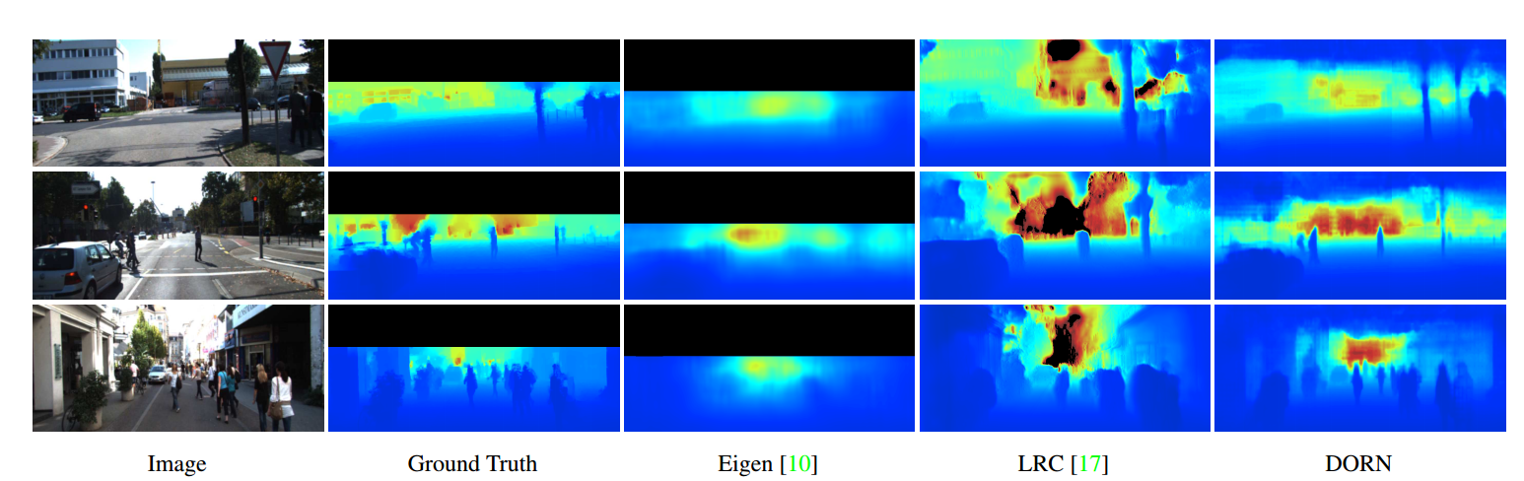
Related work
输入rgb图像，给出图的深度预测结果。
输入：单张rgb图像
输出 ：图像的深度预测结果
数据集：KITTI、Make3D、NYU Depth v2
Huan Fu, Mingming Gong, Chaohui Wang, Kayhan Batmanghelich, Dacheng Tao. Deep Ordinal Regression Network for Monocular Depth Estimation. CVPR2018.
Notes:
源码：https://github.com/dontLoveBugs/DORN_pytorch
先通过分类的方式预测出离散的深度值，再通过回归函数预测出连续的深度值
数据集：
KITTI ：带深度信息的室外场景图数据集
Make3D ：带深度信息的室外场景图数据集
NYU Depth v2：带深度信息的室内场景图数据集

Slide 22
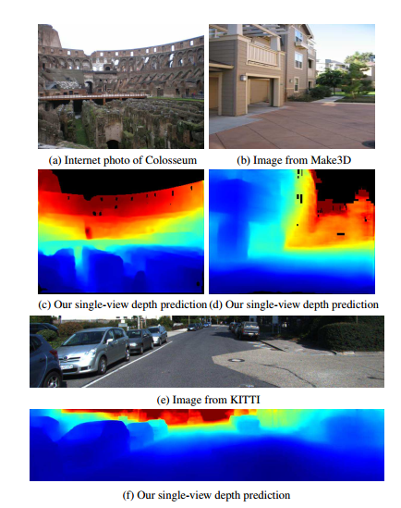
Related work
输入rgb图像，给出图的深度预测结果。
输入：单张rgb图像
输出 ：图像的深度预测结果
数据集：Make3D、KITTI、DIW
Zhengqi Li, Noah Snavely. MegaDepth: Learning Single-View Depth Prediction From Internet Photos. CVPR2018.
Notes:
源码：https://github.com/lixx2938/MegaDepth
对深度预测而言、可以获得的训练数据有限，各个训练数据集里的数据类别也很单一
从而提出一种通过网上的多视角图像生成训练数据的方式，并建立了MegaDepth数据库
测试数据集：
Make3D：带深度信息的室外场景图数据集
KITTI：带深度信息的室外场景图数据集
DIW：带深度的场景图数据集

Slide 23
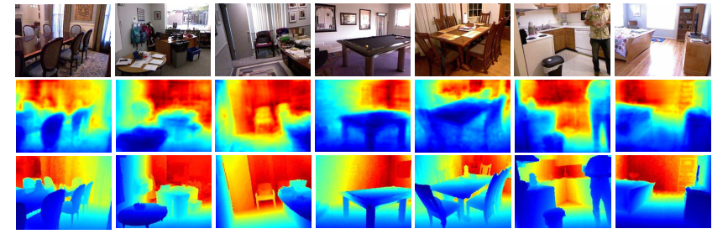
Related work
输入rgb图像，给出图的深度预测结果。
输入：单张rgb图像
输出 ：图像的深度预测结果
数据集：NYU Depth V2、KITTI
Dan Xu, Wei Wang, Hao Tang, Hong Liu, Nicu Sebe, Elisa Ricci. Structured Attention Guided Convolutional Neural Fields for Monocular Depth Estimation. CVPR2018.
Notes:
源码：https://github.com/danxuhk/StructuredAttentionDepthEstimation
使用CRF model对深度进行预测
数据集：
NYU Depth V2：用Microsoft Kinect生成的带深度的rgb图数据集
KITTI：用LiDAR捕获的带深度的rgb图数据集

Slide 24

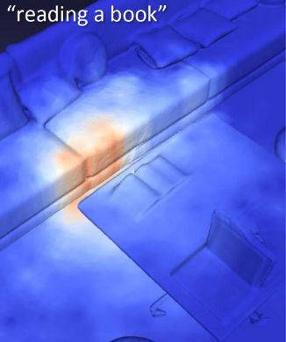
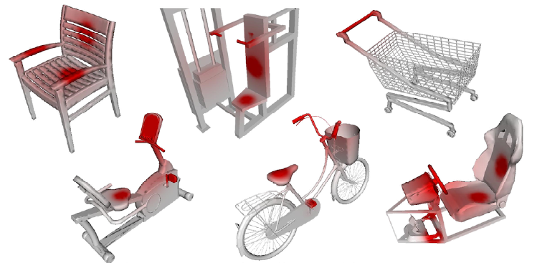
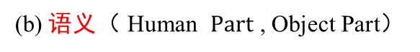
pipeline
1、接触区域用某种形状表示
2D\3D contact “point”：
Z
1、接触 “点 ”定义：
X
X
3D
？
Y
2、每个点估计发生接触的概率
2D
X
Y
Y
圆/球
矩形框/矩形框
(a) 位置P
若干点
3、object上的点、human上的点、接触位置
humanA, objectB, contactP
(b) 语义（ Human $Part$, Object Part）
？
(c) 2D接触点 判断相对深度
3D接触点 估计绝对深度
Notes:
接触点的信息如此多，是否可以用弱监督来做

Slide 25
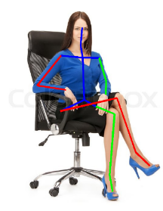

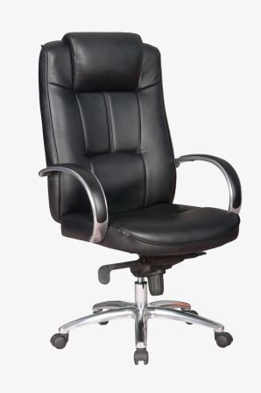
Pipeline
2D接触 “点 ”定义 （P (x , y) , joint(i) , part(j) , depth(0/1)）
数据集：HICO
HICO-DET
Pose estimation
检测
Part localization

